Slide 1
Урок по теме:
С. Маршак «Автобус номер двадцать шесть»
Выполнила:
учитель начальных классов
Булатова Гузель Ришатовна

Slide 2

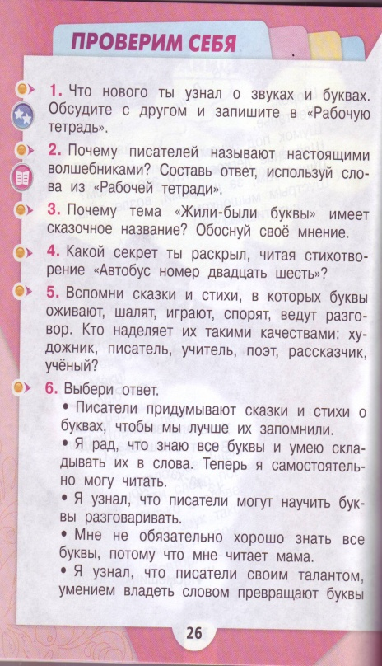
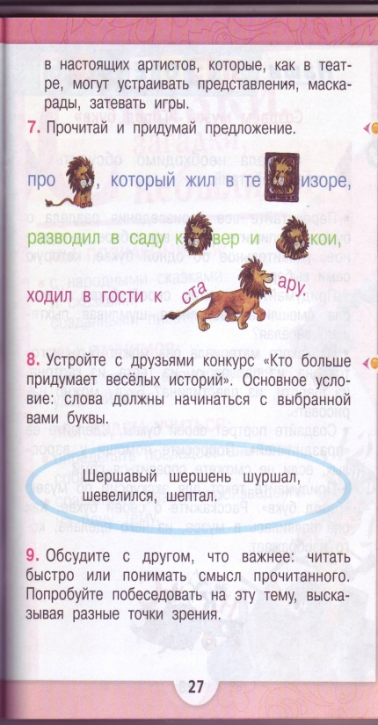
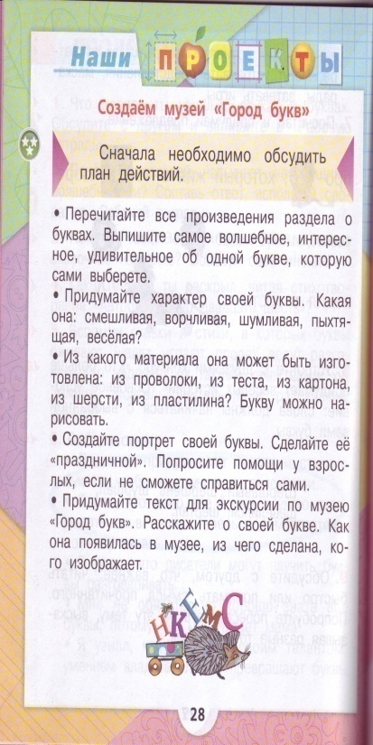
Слайд
Жили- были буквы

Slide 3
КРОССВОРД
 |  |  | 1 Ц | А | П | Л | Я
2 Д | Я | Т | Е | Л
3 Ж | И | Р | А | Ф
 |  |  | 4 Б | А | Б | О | Ч | К | А
 | 5 Ч | Е | Р | В | Я | К
6 О | С | Ь | М | И | Н | О | Г
 |  | 7 П | Е | Т | У | Х

Slide 4
 |  |  | 1 ц | а | п | л | я
2 Д | Я | Т | Е | Л
3 Ж | И | Р | А | Ф
 |  |  | 4 Б | А | Б | О | Ч | К | А
 | 5 Ч | Е | Р | В | Я | К
6 О | С | Ь | М | И | Н | О | Г
 |  | 7 П | Е | Т | У | Х

Slide 5
 |  |  | 1 Ц | А | П | Л | Я
2 Д | Я | Т | Е | Л
3 Ж | И | Р | А | Ф
 |  |  | 4 Б | А | Б | О | Ч | К | А
 | 5 Ч | Е | Р | В | Я | К
6 О | С | Ь | М | И | Н | О | Г
 |  | 7 П | Е | Т | У | Х

Slide 6
 |  |  | 1 Ц | А | П | Л | Я
2 Д | Я | Т | Е | Л
3 Ж | И | Р | А | Ф
 |  |  | 4 Б | А | Б | О | Ч | К | А
 | 5 Ч | Е | Р | В | Я | К
6 О | С | Ь | М | И | Н | О | Г
 |  | 7 П | Е | Т | У | Х

Slide 7
 |  |  | 1 Ц | А | П | Л | Я
2 Д | Я | Т | Е | Л
3 Ж | И | Р | А | Ф
 |  |  | 4 Б | А | Б | О | Ч | К | А
 | 5 Ч | Е | Р | В | Я | К
6 О | С | Ь | М | И | Н | О | Г
 |  | 7 П | Е | Т | У | Х

Slide 8
 |  |  | 1 Ц | А | П | Л | Я
2 Д | Я | Т | Е | Л
3 Ж | И | Р | А | Ф
 |  |  | 4 Б | А | Б | О | Ч | К | А
 | 5 Ч | Е | Р | В | Я | К
6 О | С | Ь | М | И | Н | О | Г
 |  | 7 П | Е | Т | У | Х

Slide 9
 |  |  | 1 Ц | А | П | Л | Я
2 Д | Я | Т | Е | Л
3 Ж | И | Р | А | Ф
 |  |  | 4 Б | А | Б | О | Ч | К | А
 | 5 Ч | Е | Р | В | Я | К
6 О | С | Ь | М | И | Н | О | Г
 |  | 7 П | Е | Т | У | Х

Slide 10
 |  |  | 1 Ц | А | П | Л | Я
2 Д | Я | Т | Е | Л
3 Ж | И | Р | А | Ф
 |  |  | 4 Б | А | Б | О | Ч | К | А
 | 5 Ч | Е | Р | В | Я | К
6 О | С | Ь | М | И | Н | О | Г
 |  | 7 П | Е | Т | У | Х

Slide 11
Алфавит
Животные
Маршак

Slide 12
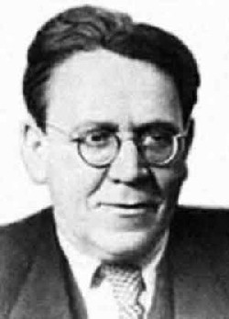
Самуил
Яковлевич
Маршак
русский советский поэт,
переводчик, драматург,
литературный критик, редактор
Родился 22 октября (3 ноября н.с.) 1887г.
в городе Воронеже в семье заводского техника,
талантливого изобретателя.

Slide 13
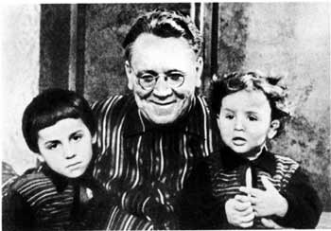
Самуил Яковлевич известен в России
всем большим дядям с усами
и маленьким девочкам с куклами.

Slide 14





Познакомимся с выставкой
детских книг С.Я. Маршака

Slide 15






Slide 16






Slide 17



Slide 18
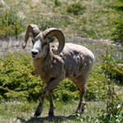
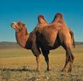
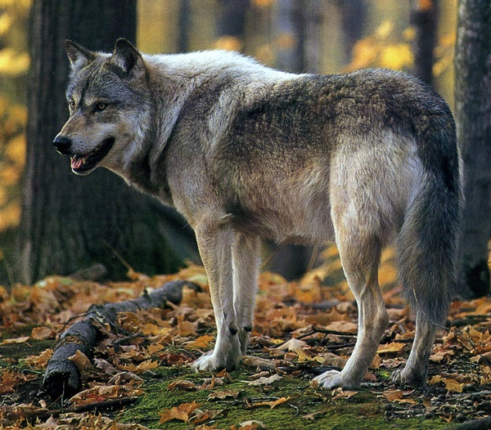
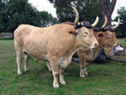
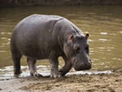

Slide 19
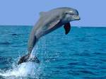
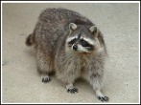
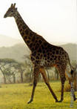
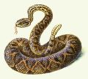

Slide 20
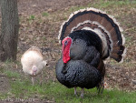
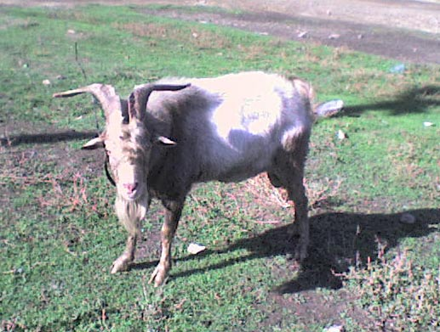
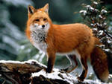
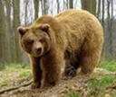

Slide 21
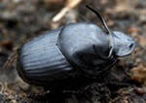
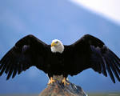
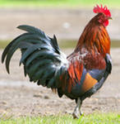
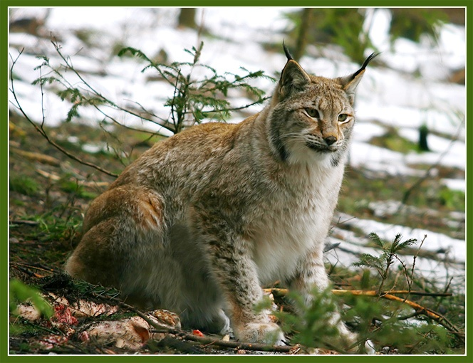

Slide 22
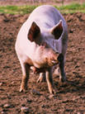
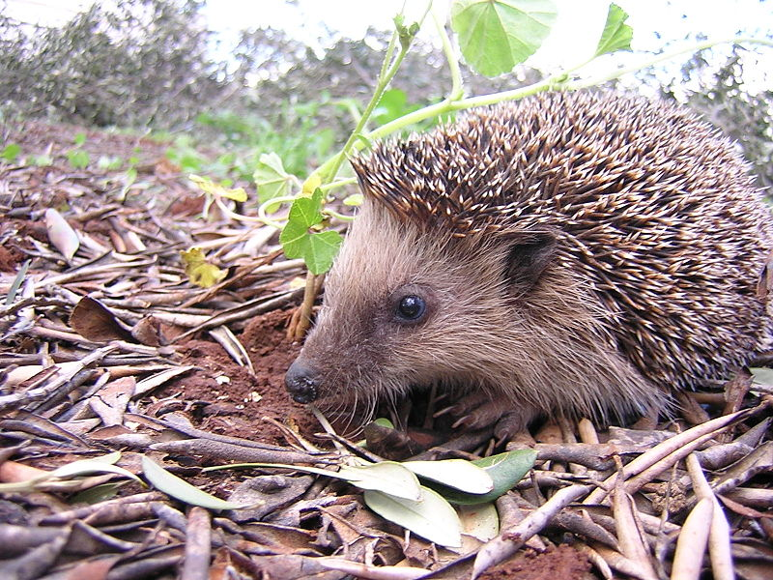
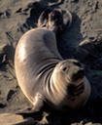
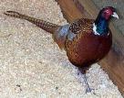
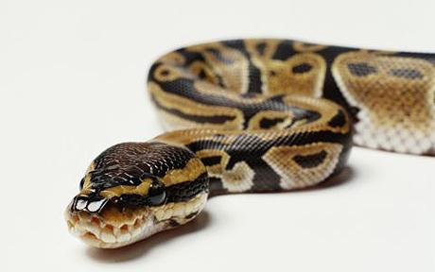

Slide 23
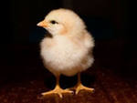

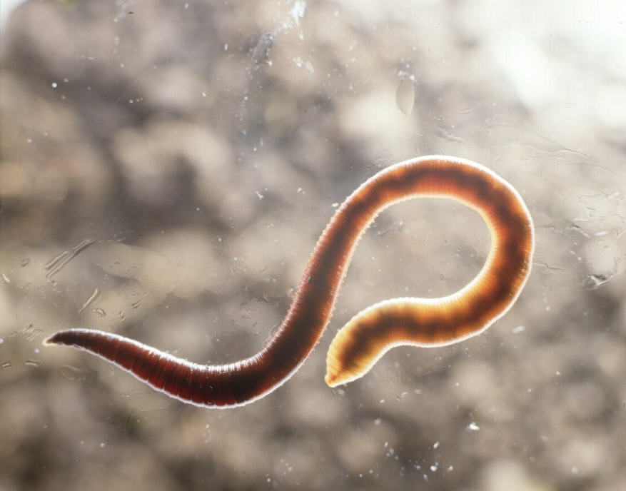
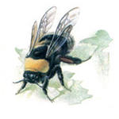

Slide 24
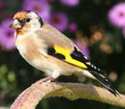
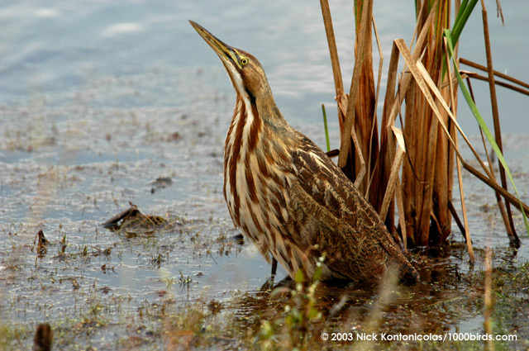
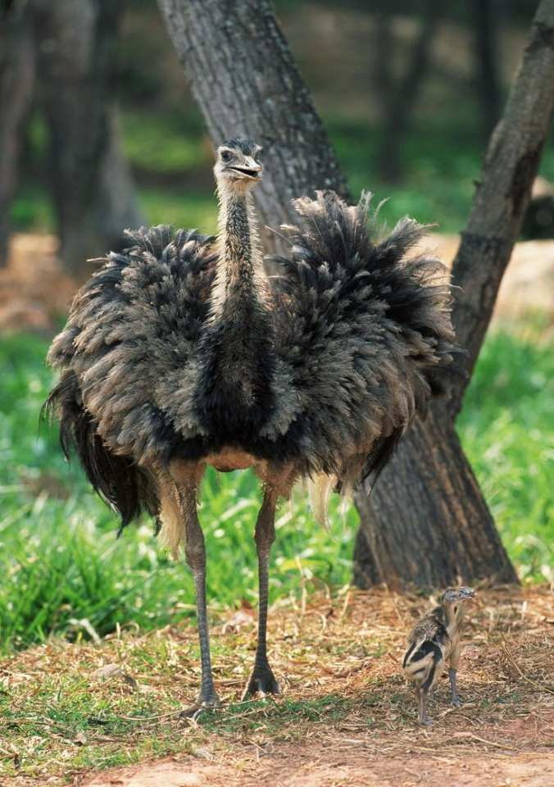
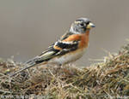
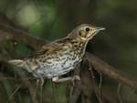
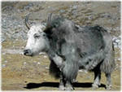

Slide 25
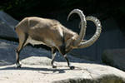

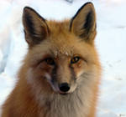
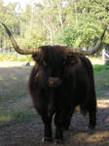
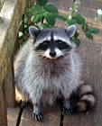
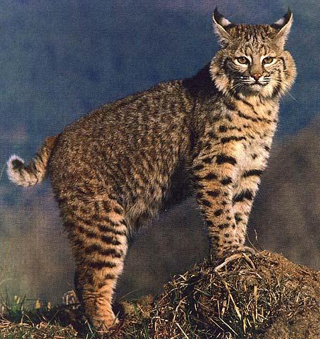

Slide 26
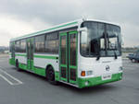
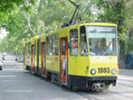
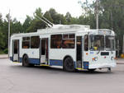
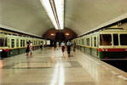
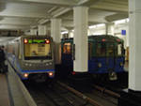

Slide 27
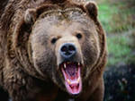
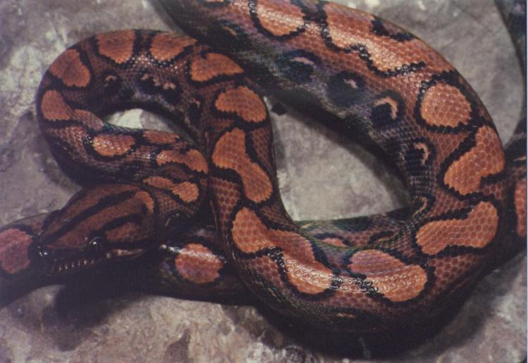

Slide 28

Спасибо за урок !
Молодцы!

